Slide 1

Великая Отечественная война
Пропавшие без вести…
Х Учебно- исследовательская конференция «Путь к успеху»
Работа посвящается моим прадедам: Яговкину Михаилу Петровичу и Кашину Кузьме Ивановичу
Работу выполнил студент гр.Т-132
Лебедев Алексей
Руководитель: Когыльничан Т.П.

Slide 2

Цель работы: установить, в каких боевых операциях участвовали Яговкин Михаил Петрович и Кашин Кузьма Иванович и обстоятельства их гибели.
Х Учебно- исследовательская конференция «Путь к успеху»
Задачи:
1. Изучить и проанализировать начальный период Великой Отечественной войны.
2. Изучить боевой путь Кашина К. И. в составе 568 СП
3. Изучить боевой путь 5-й СД, в составе которой воевал Яговкин М.П.
4. Провести анкетирование. Сделать выводы.

Slide 3
Х Учебно- исследовательская конференция «Путь к успеху»
Гипотеза: Яговкин Михаил Петрович погиб в боях при обороне города Калуги в октябре 1941года, Кашин Кузьма Иванович пропал без вести в августе 1943 года, участвуя в Лиозненской операции.
Объект исследования: Военная судьба Яговкина Михаила Петровича и Кашина Кузьмы Ивановича.
Предмет исследования: Боевой путь Яговкина Михаила Петровича и Кашина Кузьмы Ивановича и обстоятельства их гибели.
Методы исследования: Теоретический и эмпирический

Slide 4
Содержание
Х Учебно- исследовательская конференция «Путь к успеху»
Введение
Теоретическая часть
Практическая часть
Опрос
Выводы

Slide 5

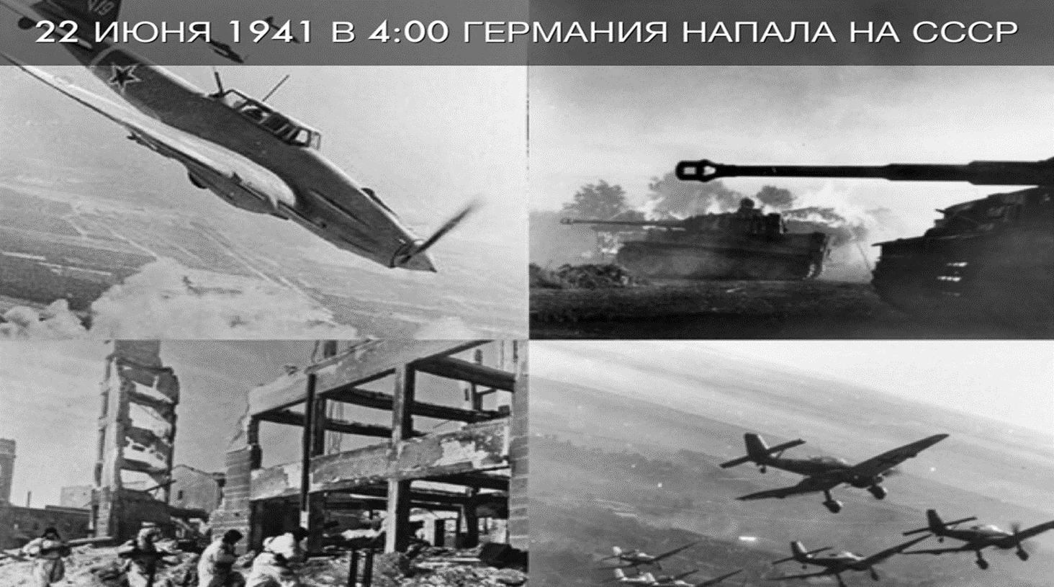

Х Учебно- исследовательская конференция «Путь к успеху»

Slide 6
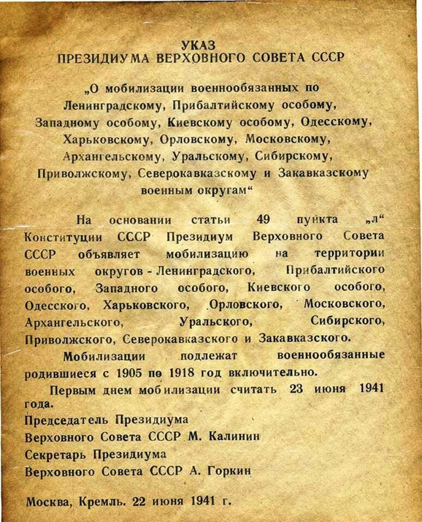
Х Учебно- исследовательская конференция «Путь к успеху
23 июня была создана Ставка Верховного Главнокомандования. Принят Указ о мобилизации военнообязанных
В соответствии с Указом началась мобилизация военнообязанных запаса в Кировской области

Slide 7

Кашин Кузьма Иванович
Х Учебно- исследовательская конференция «Путь к успеху»
Родился в деревне Мокровская Сунского района Кировской области в 1910 году. 19 августа 1941 года ему исполнился 31 год. Когда началась война, был призван Сунским военкоматом по мобилизации.
Был зачислен в состав 586-го стрелкового полка 2-й стрелковой роты 1-го стрелкового батальона.
С войны он так и не вернулся.

Slide 8
Х Учебно- исследовательская конференция «Путь к успеху
В сентябре 1941 дивизия была отправлена в Вышний Волочок, где проходили тяжелые бои, затем под Калугу.
В боях за Калугу дивизия понесла большие потери.
Мой прадед - Кашин Кузьма Иванович - пропал без вести в боях при обороне города Калуги в октябре 1941 года.
Был признан пропавшим без вести, согласно материалам послевоенного подворового опроса оборонным ведомством в октябре 1944 года.

Slide 9
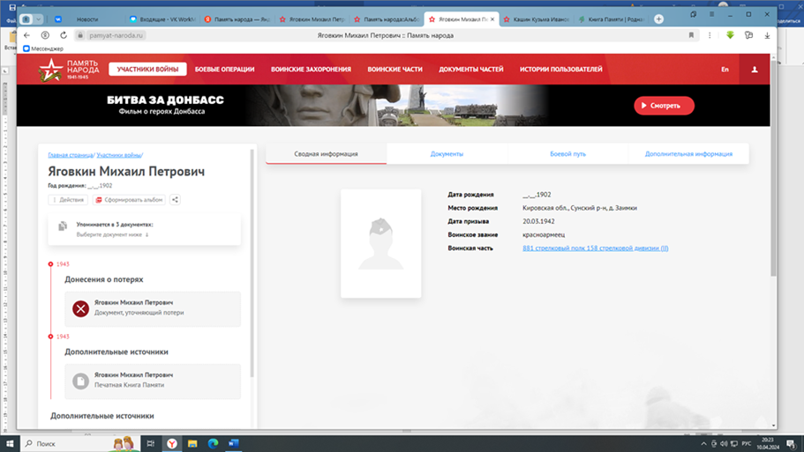
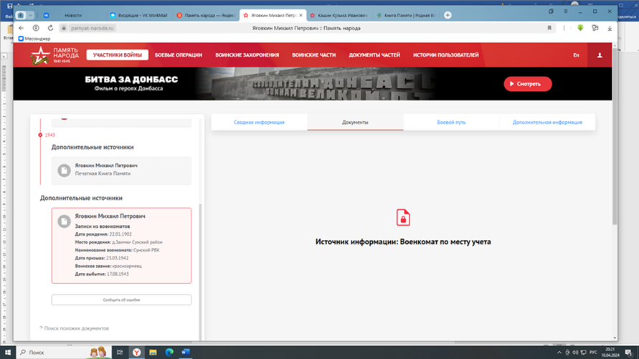
Х Учебно- исследовательская конференция «Путь к успеху»

Slide 10
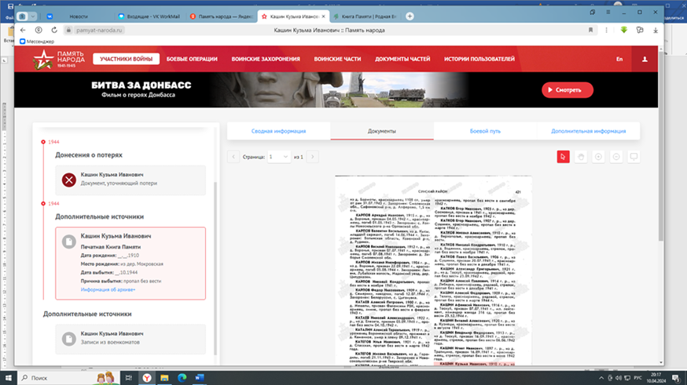
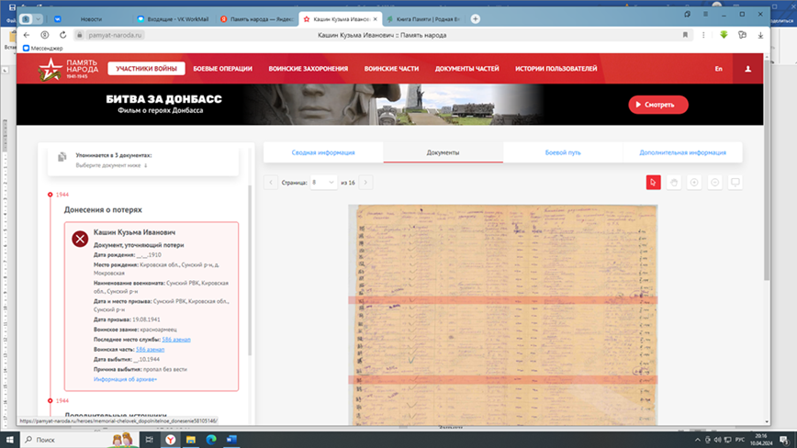
Х Учебно- исследовательская конференция «Путь к успеху»

Slide 11
Яговкин Михаил Петрович
Х Учебно- исследовательская конференция «Путь к успеху»
Родился в деревне Заимки Сунского р-на Кировской области в 1902 году в простой крестьянской семье. 20 марта 1942 года был призван по мобилизации Сунским военкоматом Кировской области в действующую армию.
Был зачислен в ряды 881-го стрелкового полка 39-й армии Калининского фронта.

Slide 12
Х Учебно- исследовательская конференция «Путь к успеху
В ноябре 1942 года 158-я была переброшена в район западнее г. Ржева, участвовала в наступательной операции на Ржевской дуге.
С августа 1943 года - в Смоленской операции. В сентябре 1943 г. — в наступательных боях на Лиозно.
Именно в этом бою, участвуя в Лиозненской операции, без вести пропал мой прадед Яговкин Михаил Петрович.

Slide 13
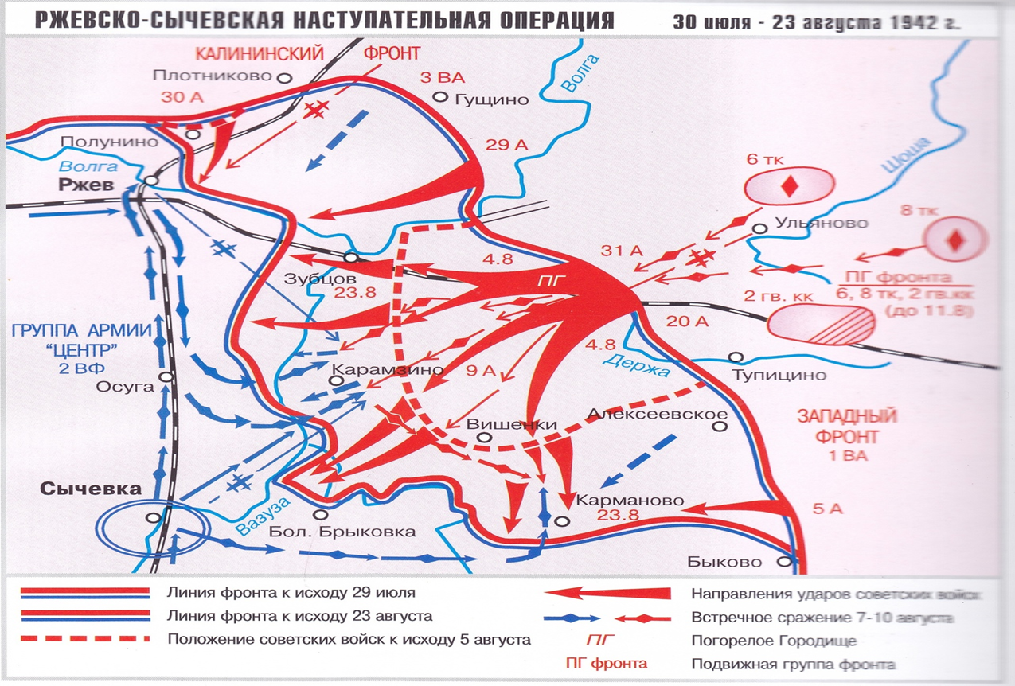
Х Учебно- исследовательская конференция «Путь к успеху»

Slide 14

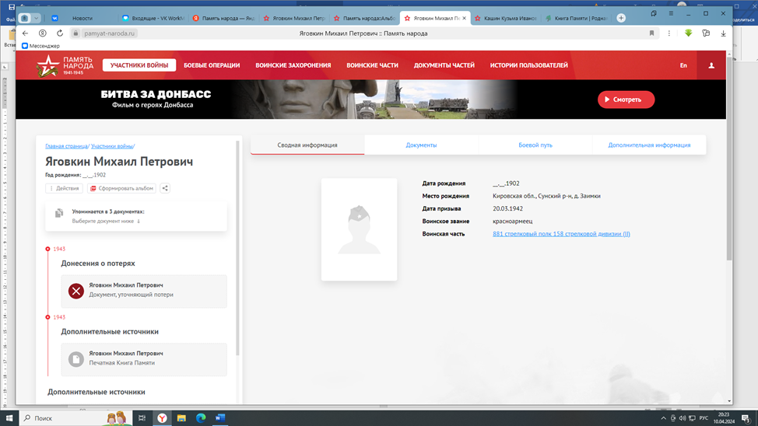
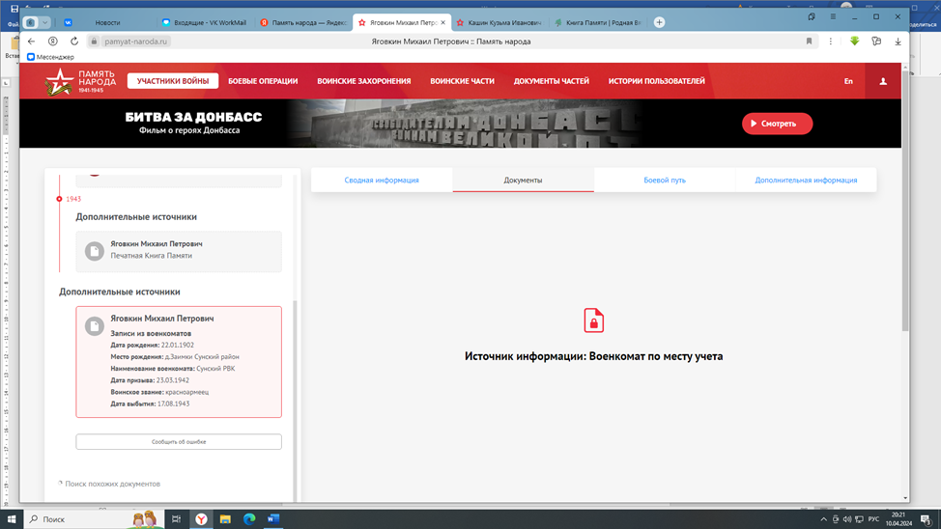
Х Учебно- исследовательская конференция «Путь к успеху

Slide 15
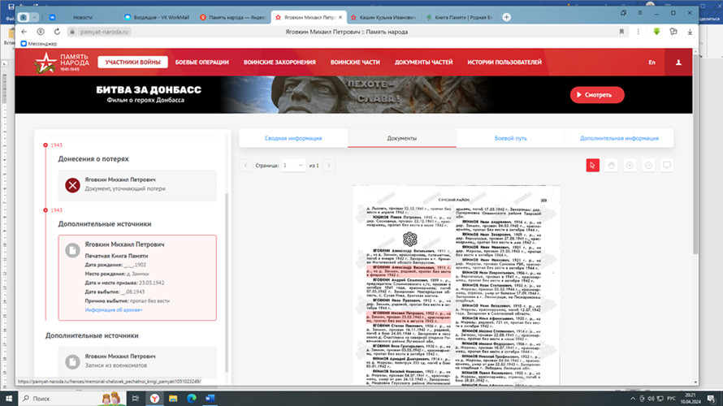
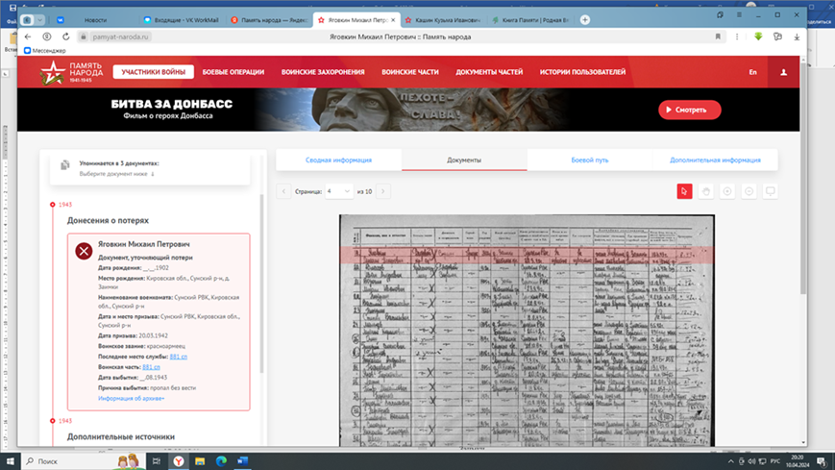
Х Учебно- исследовательская конференция «Путь к успеху

Slide 16
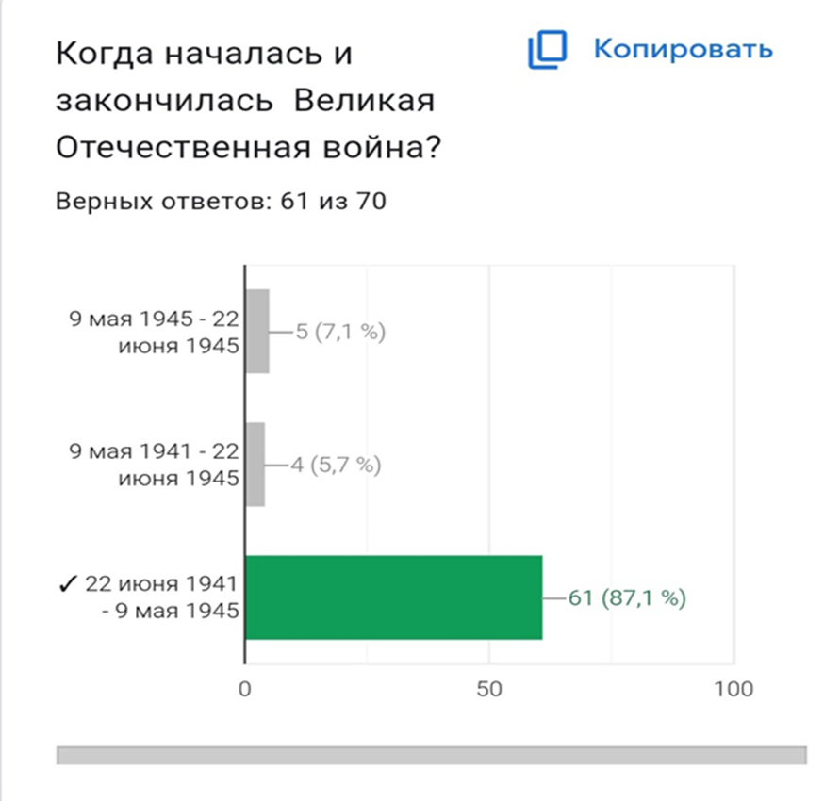
Великая Отечественная война началась
22 июня 1941 года – закончилась – 8 мая 1945 года
Знают – 87.1%
Х Учебно- исследовательская конференция «Путь к успеху»

Slide 17
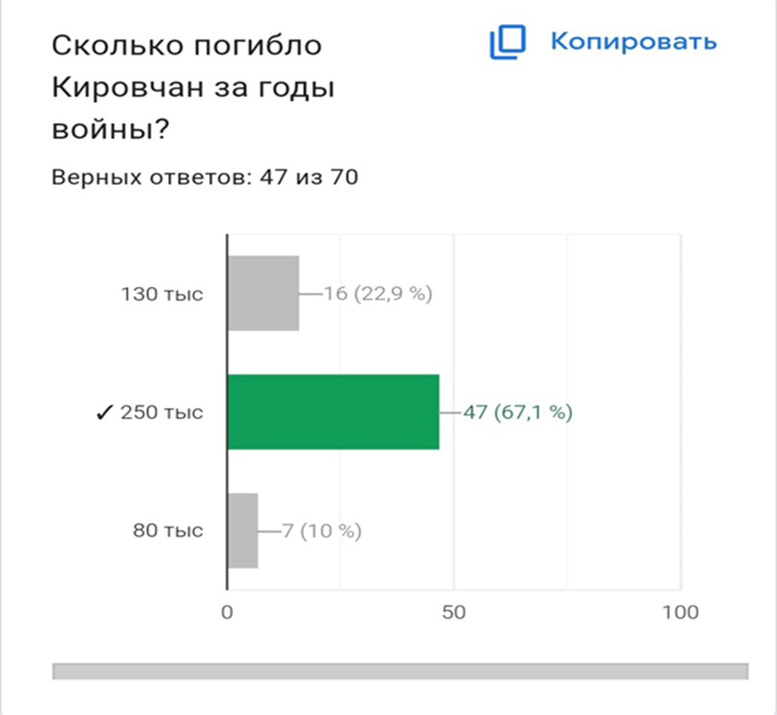
За годы войны погибло 250 000 кировчан
Знают – 67,1 %
Х Учебно- исследовательская конференция «Путь к успеху»

Slide 18
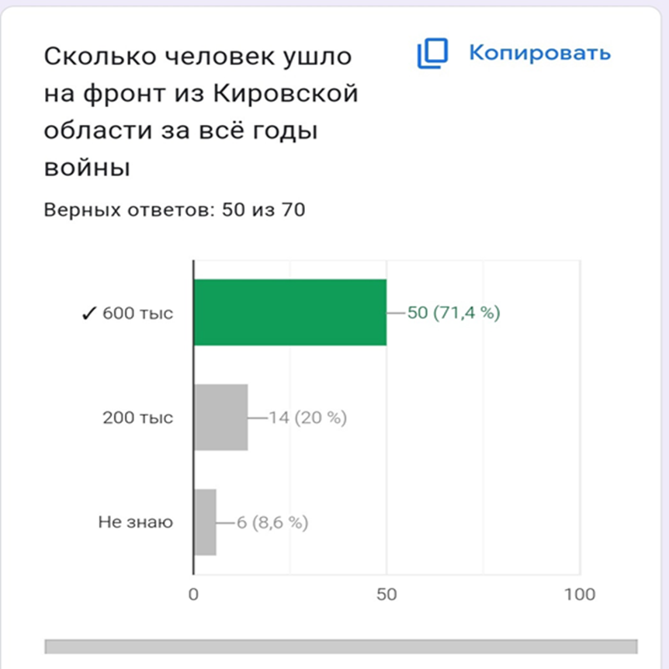
На фронт из Кировской области за все годы войны ушло
600000 человек
Знают – 71,4%
Х Учебно- исследовательская конференция «Путь к успеху»

Slide 19
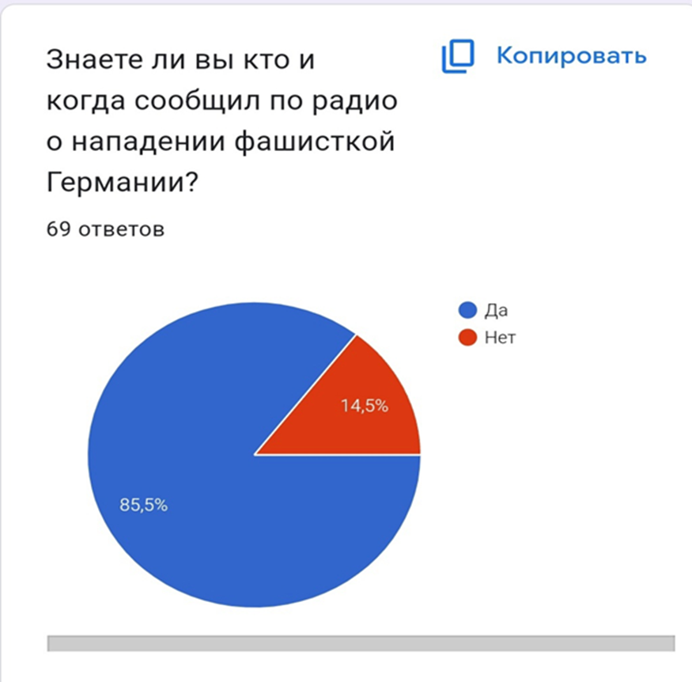
В 12 часов дня 22 июня 1941 года - Молотов В.М.
Знают – 85,5%
Не знают – 14,5%
Не знают - 33%
Х Учебно- исследовательская конференция «Путь к успеху»

Slide 20
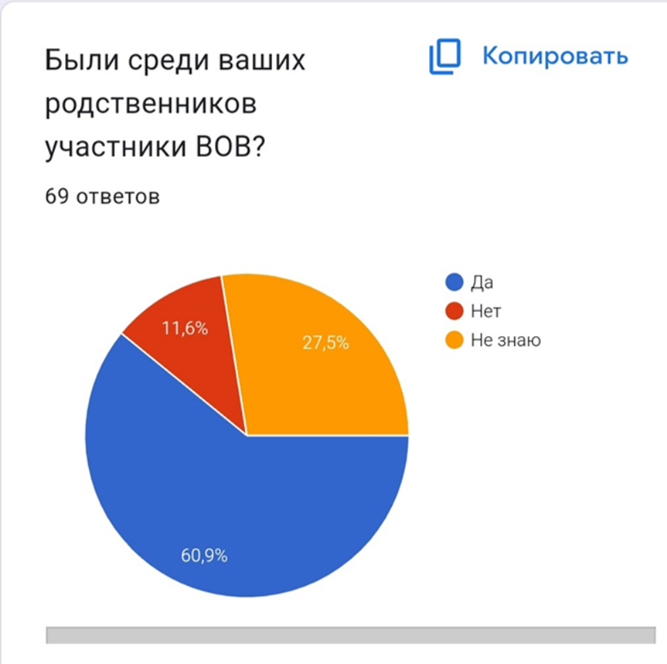
Были – 60,9 %
Нет – 11,6%
Не знают – 25%
Х Учебно- исследовательская конференция «Путь к успеху»

Slide 21
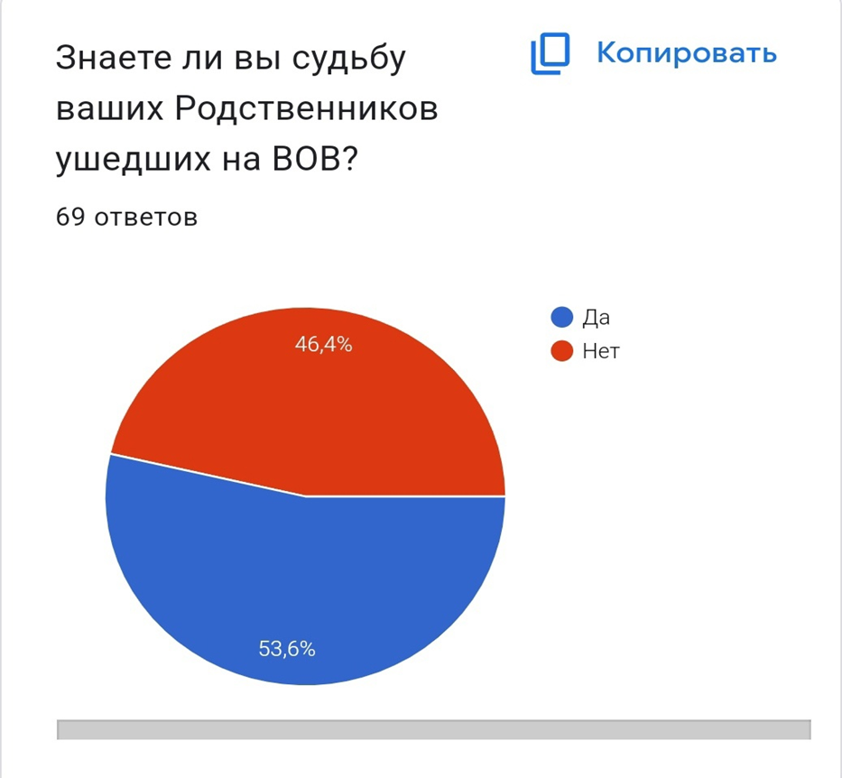
Знают об их судьбе – 53,6%
Не знают – 46,4%
Х Учебно- исследовательская конференция «Путь к успеху»

Slide 22
Х Учебно- исследовательская конференция «Путь к успеху»
Таким образом, предположение о том, что мой прадед Кашин Кузьма Иванович пропал без вести, подтверждается подлинными документами, содержащимися на портале «Память народа».
Так же подтвердилось участие моего прадеда Яговкина Михаила Петровича в боевых действиях в составе 881-го стрелкового полка и сообщение о том, что он пропал без вести, подлинными документами, содержащимися на портале «Память народа».
Цель достигнута. Гипотеза подтвердилась.

